Slide 1
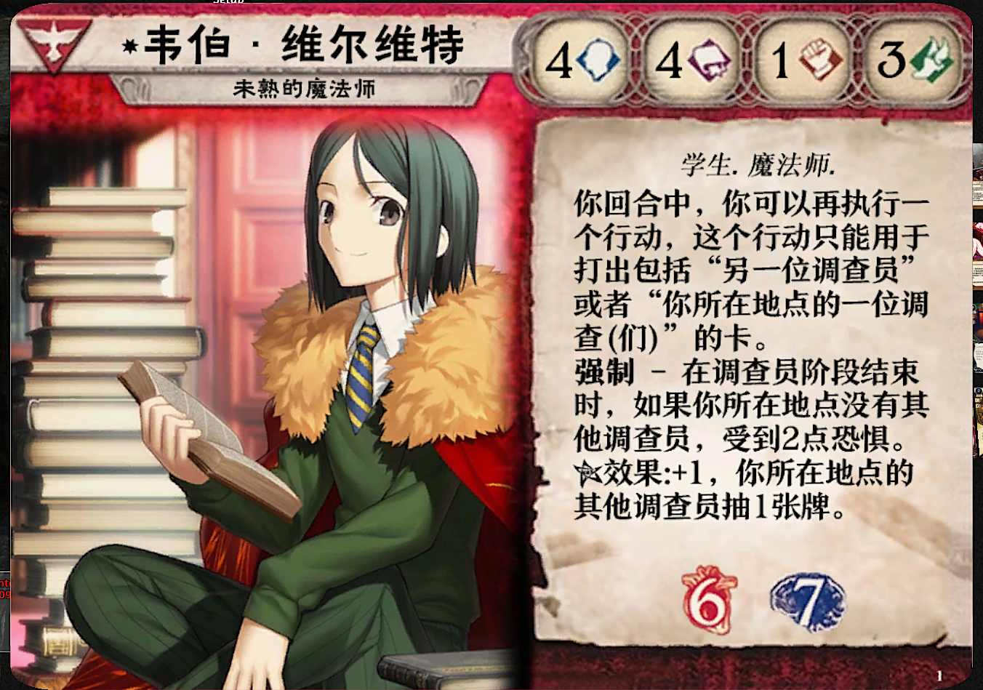
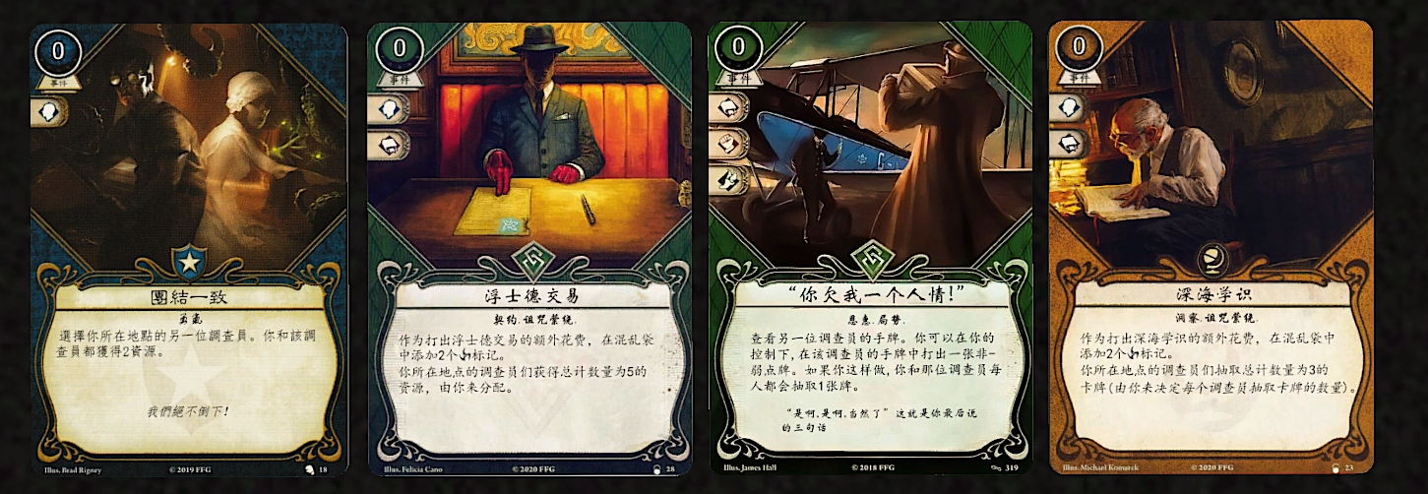
主要补充b站视频没有的
视频
https://www.bilibili.com/video/BV1AP41197pX
打出包含其他调查员的卡，例如

Slide 2
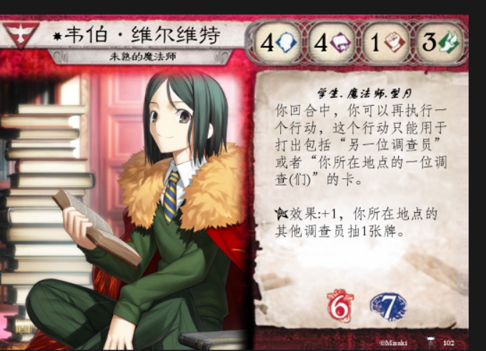
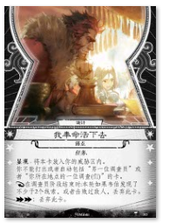
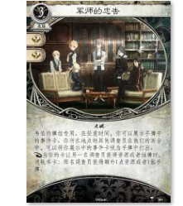
韦伯

Slide 3
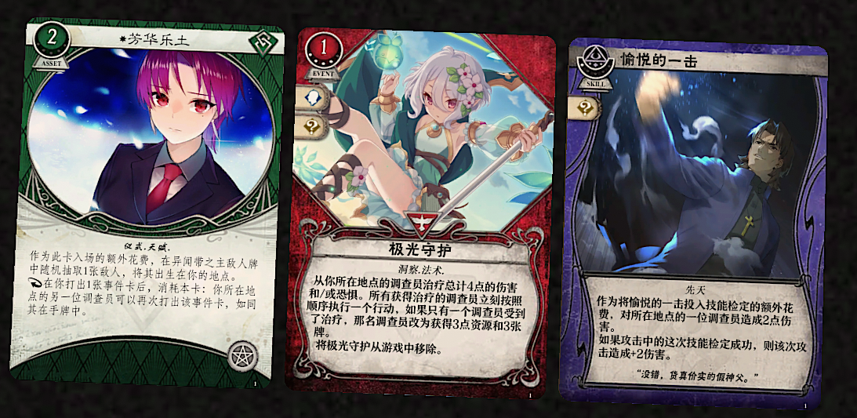
fate扩里符合条件的卡
类似卡洛琳的辅助
团队发动机

Slide 4
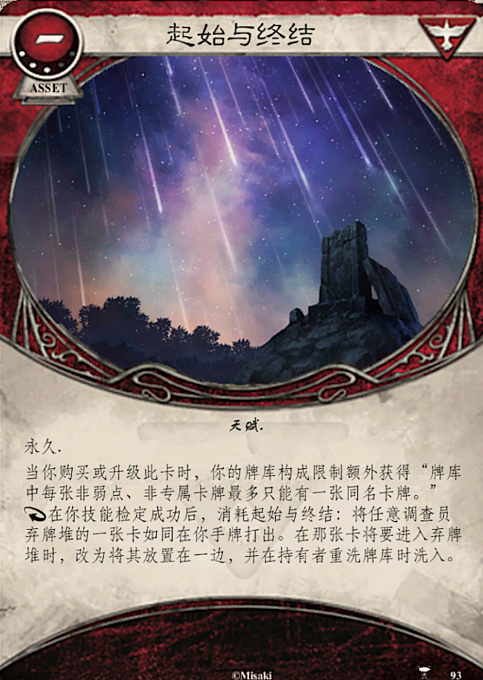
推荐红宇宙
每回合调查成功1次
挖弃牌堆的合适卡

Slide 5
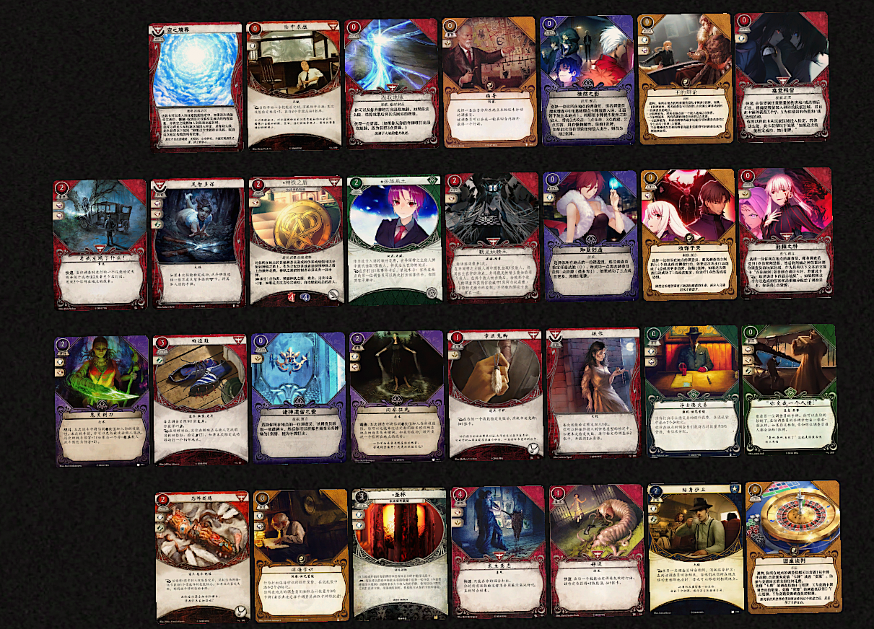
卡组
成型卡组

Slide 6
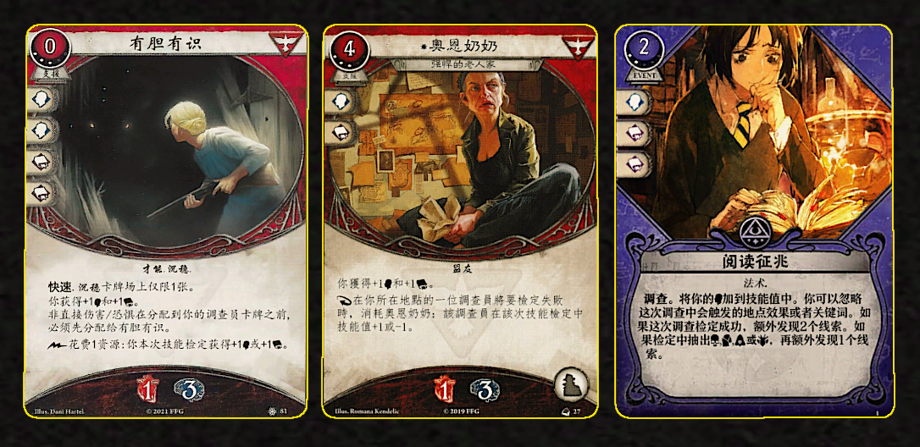
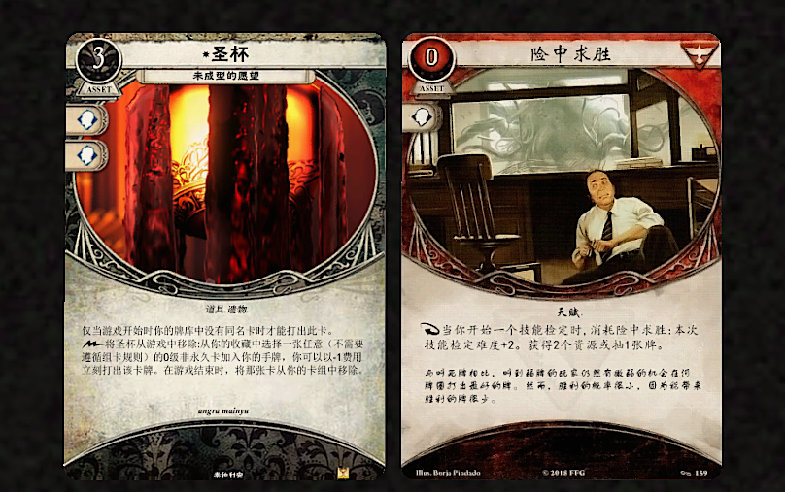
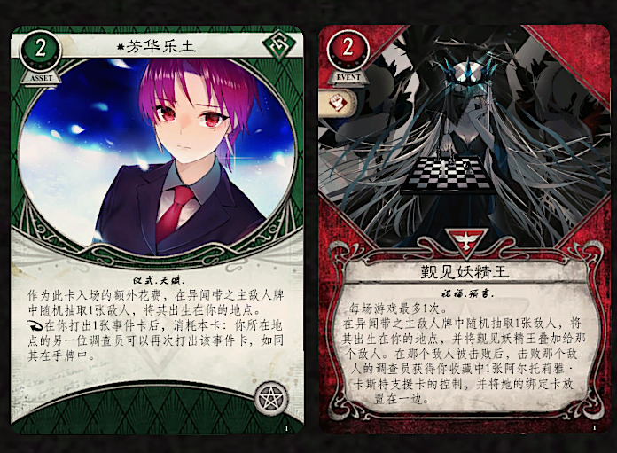
高质量单卡
摸鱼人必备，游戏体验舒服

Slide 7
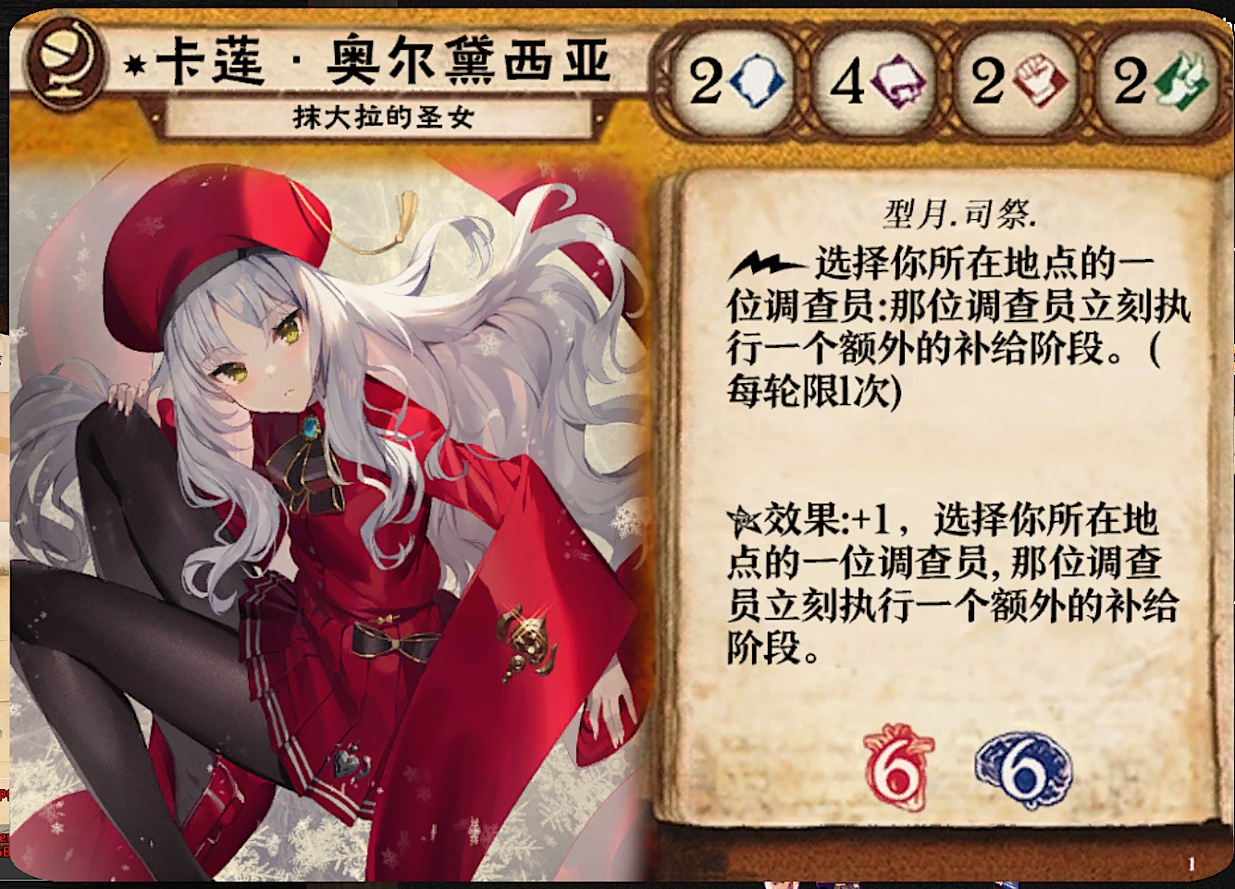
卡莲
技能不会给动，只会给1钱1牌
重整支援卡

Slide 8
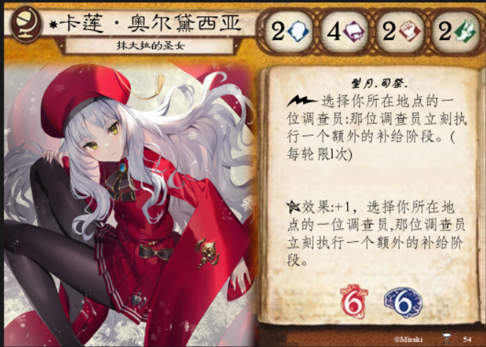
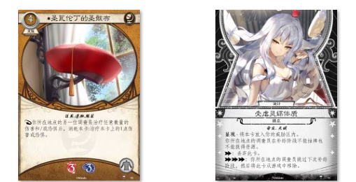
卡莲

Slide 9
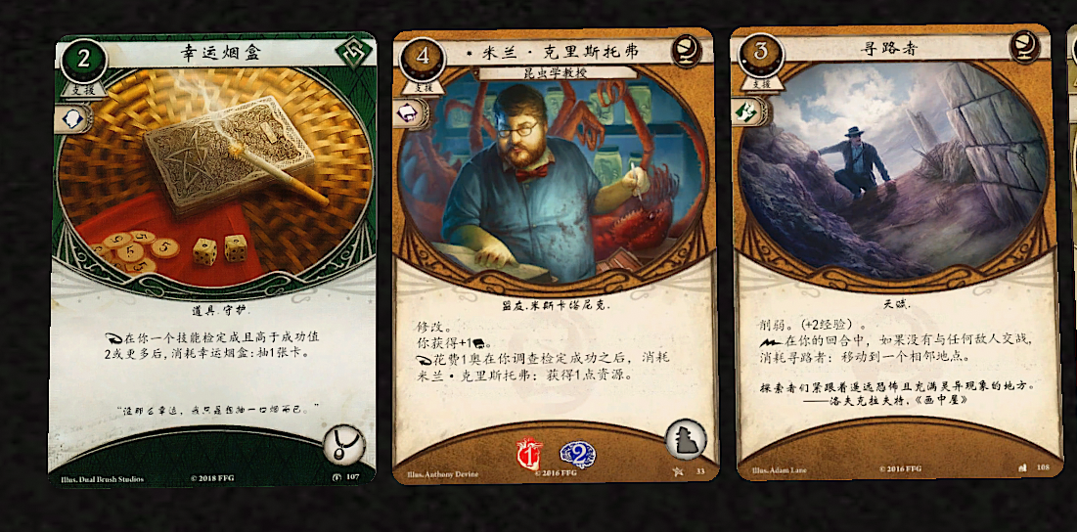
组牌当纯黄
+消耗的牌

Slide 10
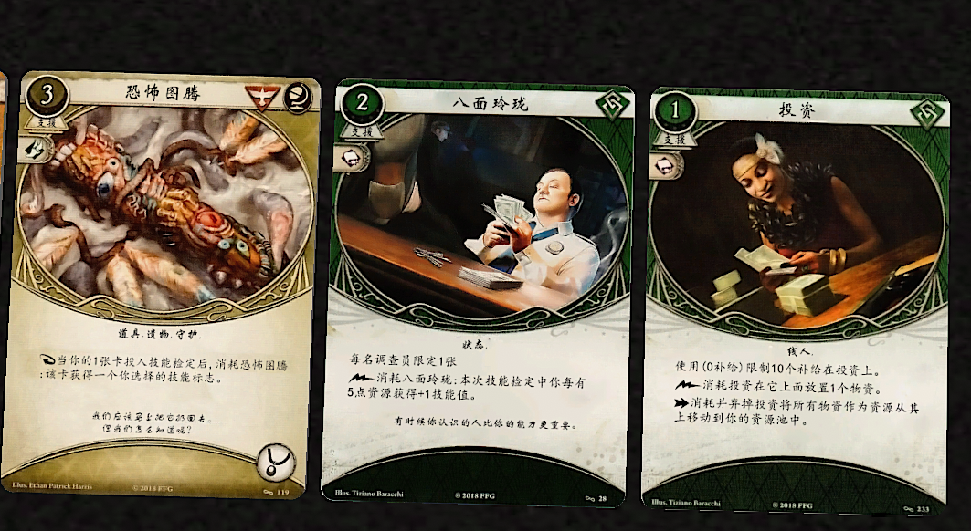
组牌当纯黄
+消耗的牌
https://www.bilibili.com/video/BV19d4y167tt

